Slide 1

Έμφυλες ταυτότητες
Σωματικές αλλαγές στην εφηβεία & η διαμόρφωση της ταυτότητας του φύλου
Εταιρεία Κοινωνικής Ψυχιατρικής & Ψυχικής Υγείας
Αθηνά Γουρνιεζάκη
Αγγελική Λεοντοπούλου

Slide 2

Η ανάπτυξη των παιδιών διέρχεται μέσα από διάφορα στάδια γνωστικής, συναισθηματικής, κοινωνικής και ηθικής ανάπτυξης. Σε κάθε αναπτυξιακό στάδιο, οι άνθρωποι αντιμετωπίζουν νέες προκλήσεις στις οποίες θα προσαρμοστούν ανάλογα.

Slide 3
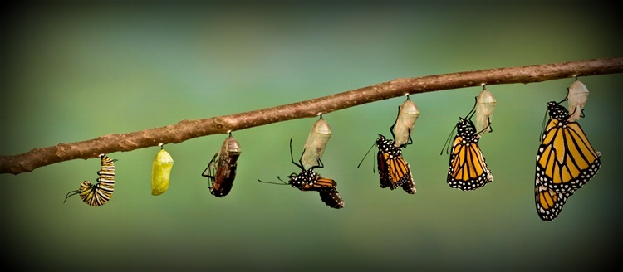
Τι ορίζει την εφηβεία;
Μία από τις μεταβατικές περιόδους που έχουν οριστεί ως κρίσιμες είναι η εφηβεία κατά της διάρκεια της οποίας αυξάνονται δραματικά οι σεξουαλικές ορμόνες, αλλάζουν έντονα τα εξωτερικά χαρακτηριστικά και ξεκινά η έμφυτη ανάγκη για προετοιμασία στην ενήλικη ζωή.

Slide 4
Εφηβεία
ο αποχωρισμός της παιδικής ηλικίας κι η προετοιμασία στην ενήλικη ζωή
Οι μεταβατικές περίοδοι που έχουν οριστεί ως κρίσιμες είναι: α. η ηλικία των 18 ως 24 μηνών (αρχή κινητικής αυτονόμησης και κατάκτησης της χρήσης της γλώσσας, β. η ηλικία των 5 περίπου ετών (κατάκτηση σημαντικών επιτευγμάτων στη γνωστική ανάπτυξη) και γ. η εφηβεία κατά της διάρκεια της οποίας αυξάνονται δραματικά οι σεξουαλικές ορμόνες, αλλάζουν έντονα τα εξωτερικά χαρακτηριστικά και ξεκινά η έμφυτη ανάγκη για προετοιμασία στην ενήλικη ζωή.

Slide 5

Η εφηβεία είναι η ενδιάμεση περίοδος ανάμεσα στην παιδική ηλικία και την ενηλικίωση. Ως περίοδος μετάβασης στην ανάπτυξη του ανθρώπου συναντάται σε όλους τους πολιτισμούς με διάφορες μορφές. Γι’ αυτό κι οι περισσότεροι θεωρητικοί προτείνουν πως πρόκειται για οικουμενικό φαινόμενο.

Slide 6
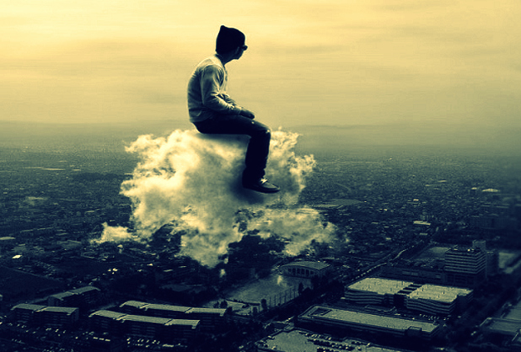
Κάθε εποχή, κάθε πολιτισμός και κάθε κοινωνική ομάδα ορίζει με το δικό της τρόπο το όριο που διακρίνει το παιδί από τον ενήλικα. Παρά το εύρος και την ποικιλομορφία του, το όριο αυτό υπήρξε παντού και πάντα υπαρκτό.

Slide 7
Σύμφωνα με την Παγκόσμια Οργάνωση Υγείας, η εφηβεία είναι μία από τις πιο γρήγορες φάσεις της ανθρώπινης ανάπτυξης γιατί σε μικρό χρονικό διάστημα συμβαίνουν πολλές αλλαγές σε σωματικό και ψυχικό επίπεδο, γεγονός το οποίο αλληλεπιδρά ταυτοχρόνως με αλλαγές στις σχέσεις και στη θέση του εφήβου στο οικογενειακό και κοινωνικό περιβάλλον.

Slide 8
Η εφηβεία ξεκινάει με την εμφάνιση των σωματικών εκδηλώσεων της ήβης και ολοκληρώνεται με την απόκτηση γνώσεων, ικανοτήτων και της δυνατότητας διαχείρισης των σχέσεων. Η ψυχολογική κατάληξη της εφηβείας γίνεται με την συνειδητοποίηση των ρόλων και της ταυτότητας του ενηλίκου η οποία συμπίπτει με την αποδοχή ορισμένων κοινωνικών αξιών. Ηλικιακά, βρίσκεται ανάμεσα στα 10 με 19 έτη. Στα κορίτσια αρχίζει λίγο πιο νωρίς απ’ ότι στα αγόρια. Παρότι η έναρξη της εφηβείας είναι εύκολα αναγνωρίσιμη (με την έναρξη της ήβης), η ολοκλήρωση της είναι δύσκολο να οριστεί χρονικά.

Slide 9
Βιολογικές-σωματικές αλλαγές
«Αυτό που μου συμβαίνει, μου φαίνεται τόσο θαυμάσιο και δε μιλώ μόνο για τις εμφανείς αλλαγές, μα γι’ αυτό που αλλάζει στο εσωτερικό (…)Κάθε φορά που είμαι αδιάθετη-μέχρι τώρα δεν μου έτυχε παρά μόνο 3 φορές- έχω την εντύπωση πως κουβαλώ μέσα μου ένα πολύ τρυφερό μυστικό παρ’ όλο τον πόνο, την ενόχληση και την αηδία. Γι’ αυτό και παρ’ όλες αυτές τις μικρές ενοχλήσεις των λίγων ημερών, λαχταρώ την στιγμή που θα έχω ξανά αυτό το μυστικό.»
Το ημερολόγιο της Άννας Φρανκ

Slide 10
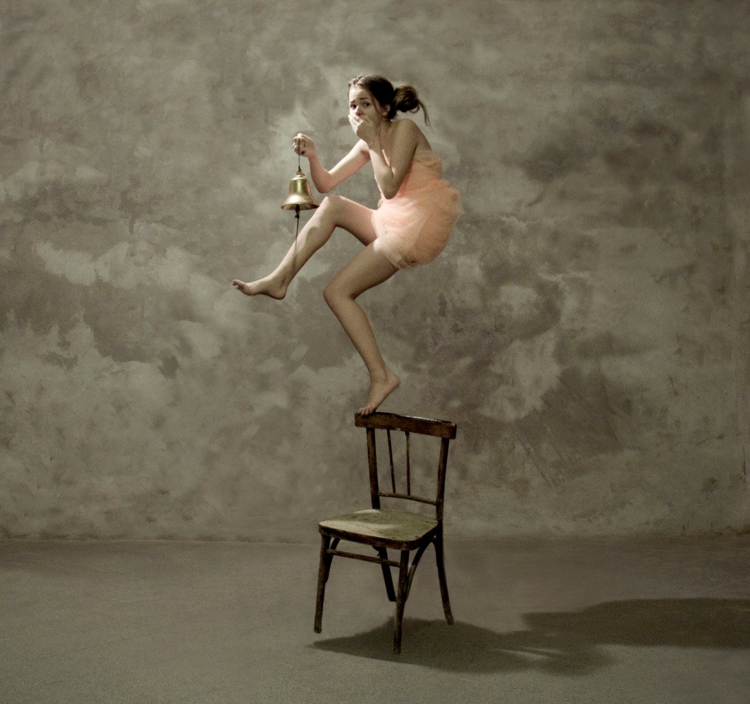
Κατά την διάρκεια της εφηβείας, συμβαίνει μια εσωτερική ενεργοποίηση η οποία οδηγεί σε μια απότομη αναμόρφωση της σωματικής διάπλασης του εφήβου. Η αναμόρφωση αυτή επιβεβαιώνει και ενισχύει τα χαρακτηριστικά του φύλου της έφηβης και του εφήβου.

Slide 11
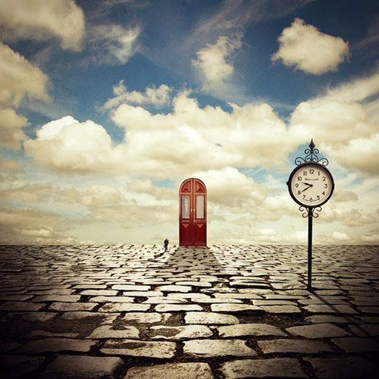
Η εσωτερική, ορμονική ώθηση προς αυτή την κατεύθυνση έχει ως μοχλό ένα εσωτερικό βιολογικό ρολόι χωρίς να παραγνωρίζεται ο ρόλος των εξωτερικών παραγόντων όπως η διατροφή ή ψυχοσυναισθηματικοί και κοινωνικοί παράγοντες όπως κάποιο έντονο τραυματικό γεγονός. Όλοι οι ειδικοί συμφωνούν πως τόσο οι σωματικές όσο και οι ψυχικές αναδομήσεις της εφηβείας επηρεάζονται και καθορίζονται τόσο από τις εσωτερικές όσο και από τις εξωτερικές συνθήκες στις οποίες βρίσκεται ο έφηβος στην ηλικιακή αυτή φάση.

Slide 12

Αν το βιολογικό φύλο είναι ήδη καθορισμένο, οι ορμόνες καθορίζουν τα δευτερογενή χαρακτηριστικά του φύλου και μέσω αυτών ολοκληρώνεται η έμφυλη βιολογική ταυτότητα. Οι ορμόνες αυτές αυξάνονται από την ηλικία των 5 με 8 ετών και κορυφώνονται στην φάση της εφηβείας, γεγονός που ορίζει την εφηβεία σαν μια «έκρηξη» σωματικών αλλαγών.

Slide 13
Αυτή η σειρά ταυτόχρονων βιολογικών αλλαγών ορίζουν την Ήβη. Οι έφηβοι εξελίσσονται σε βιολογικά ώριμα και ικανά άτομα για σεξουαλική αναπαραγωγή. Μέσω πολύπλοκων βιολογικών διαδικασιών, την περίοδο της εφηβείας ξεκινά μια σημαντική αύξηση παραγωγής ορμονών τόσο στο κορίτσι όσο και στο αγόρι.

Slide 14
Μέσω των ορμονικών αλλαγών θα συμβούν σημαντικά σωματικά γεγονότα όπως η ωορρηξία στις γυναίκες (οιστρογόνα και προγεστερόνη) και η παραγωγή σπέρματος στους άντρες (τεστοστερόνη) που σηματοδοτούν την αναπαραγωγή. Παρότι οι ορμόνες που συμβάλλουν σημαντικά στις αλλαγές στα δύο φύλα θεωρούνται αντίστοιχα η «θηλυκή» ορμόνη για τα οιστρογόνα και η «ανδρική» ορμόνη για την τεστοστερόνη, κι οι δύο ορμόνες είναι παρούσες και στα δύο φύλα.

Slide 15
Οι έφηβοι συνεχίζουν να μεγαλώνουν σε όλη τη διάρκεια της ήβης, κατά το τέλος αυτής της έκρηξης φτάνουν το 98% του τελικού τους ύψους. Όλο το σώμα μεγαλώνει με αρχή τα κάτω και άνω άκρα, το μήκος του κορμού, το εύρος των ώμων και του στήθους.
Έφηβες γυναίκες: εμφάνιση ακμής, εμφάνιση τριχοφυΐας, ανάπτυξη στήθους, διεύρυνση μήτρας, έναρξης εμμηνόρροιας, στρογγύλεμα του σώματος.
Έφηβοι άντρες: εμφάνιση ακμής, τριχοφυΐας προσώπου, ανάπτυξη μυϊκού συστήματος, διεύρυνση λάρυγγα (βαραίνει η φωνή), ανάπτυξη του πέους και των σπερματοδόχων κύστεων.

Slide 16
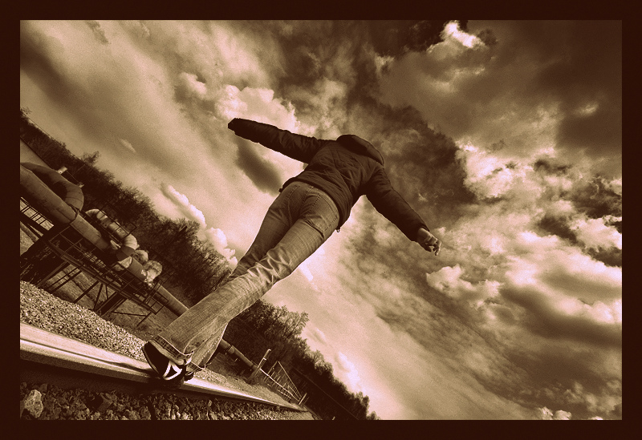
Επειδή η έναρξη και η διάρκεια της ήβης –των σωματικών αλλαγών-ποικίλουν και δεν είναι σταθερές γι’ αυτό και μπορεί να υπάρχουν εντυπωσιακές διαφορές μεγέθους μεταξύ εφήβων που έχουν την ίδια ηλικία. Συνήθως η διάρκεια της ήβης είναι περίπου 4 χρόνια (και φτάνει μέχρι τα 8).

Slide 17

Οι σωματικές αλλαγές αλληλοεμπλέκονται με τις ψυχικές και κοινωνικές αλλαγές. Στην φάση αυτή, ο άνθρωπος έχει ανάγκη να διαμορφώσει οριστικά την ταυτότητα του και να γίνει ένα ξεχωριστό άτομο. Αυτός είναι και ο αναπτυξιακός στόχος της εφηβείας. Γι’ αυτό και οι παράγοντες που θα διαμορφώσουν την προσωπική ταυτότητα είναι τα αισθήματα του εφήβου απέναντι στο σώμα του και τις αλλαγές που του συμβαίνουν, ο τρόπος που ερμηνεύει τις στάσεις των άλλων απέναντι του (αυτοεκτίμηση), η αντίληψη για το πώς τον βλέπει μια συγκεκριμένη ομάδα (π.χ ομάδα συνομηλίκων) ή κάποιο σημαντικό πρόσωπο (π.χ καθηγητής) ή η οικογένεια κ.α.

Slide 18
Ο έφηβος στην προσπάθεια να απαρτιώσει την νέα του ταυτότητα κινείται μεταξύ της παιδικής και της ενήλικης θέσης. Γι’ αυτό τα συναισθήματα του μπορεί να είναι μπερδεμένα και από τη μία να αναζητά την αυτονομία του με μια ευχάριστη προσδοκία και από την άλλη να αισθάνεται αμηχανία και να είναι επιφυλακτικός απέναντι στις νέες ανάγκες και στα νέα ενδιαφέροντα όπως η ερωτική έλξη προς άλλα άτομα.

Slide 19
Ο έφηβος έχει την ανάγκη να στραφεί προς το σώμα του και να εστιάσει το ενδιαφέρον του στις πολλές και απότομες σωματικές αλλαγές. Να αποκτήσει μια επιθυμητή εικόνα του εαυτού του. Εν συνεχεία, αναδύεται η ανάγκη να απομακρυνθεί από την επιρροή των γονιών του και να στραφεί προς τους συνομήλικους του. Η απομάκρυνση από τους γονείς εκφράζει την ανάγκη του εφήβου για αυτονομία και ανεξαρτησία, η οποία στην πορεία της ανάπτυξης γίνεται πιο έντονη για ψυχολογική ελευθερία να είναι ο εαυτός του, να έχει τις δικές του σκέψεις και συναισθήματα και να αποφασίζει για τις αξίες που εκείνος θέλει να κρατήσει. Η στροφή προς τους συνομηλίκους του εκφράζει την ανάγκη του να ενταχθεί σε μια ομάδα ώστε να ταυτιστεί με πρότυπα, να πειραματιστεί και να υιοθετήσει συμπεριφορές προκειμένου να επαναδημιουργήσει το ποιος είναι και που ανήκει.

Slide 20
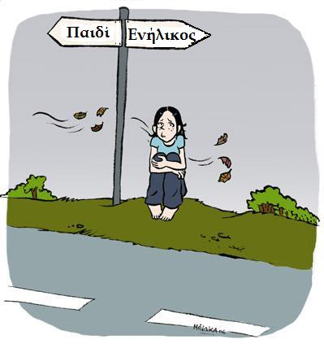
Οι θεωρητικοί που ασχολούνται με την εφηβεία συμφωνούν πως στην αναπτυξιακή αυτή φάση, οι άνθρωποι έχουν την δυνατότητα να επεξεργαστούν και να ανακεφαλαιώσουν προηγούμενα στάδια ανάπτυξης τους.
Αθηνά Γουρνιεζάκη
Αγγελική Λεοντοπούλου

